Slide 1



TRƯỜNG TIỂU HỌC QUẢNG TIÊN
CHÀO MỪNG QUÝ THẦY CÔ
VỀ DỰ GIỜ THĂM LỚP
Môn Tự nhiên và Xã hội lớp 3
Bài 7: GIỮ AN TOÀN VÀ VỆ SINH Ở TRƯỜNG (T3)
Giáo viên:……………………………………
Lớp: 3

Slide 2

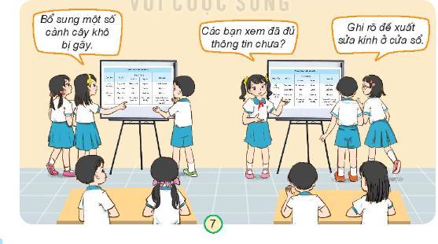
Thứ……ngày…..tháng…..năm…….
TỰ NHIÊN VÀ XÃ HỘI
Bài 7: GIỮ AN TOÀN VÀ VỆ SINH Ở TRƯỜNG (T3)
1. Thực hành:
Các nhóm bổ sung và hoàn thiện thông tin đã thu thập được; Tổng hợp ý kiến cần đề xuất.

Slide 3
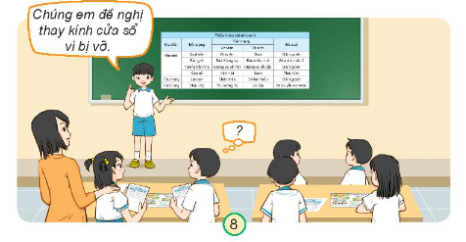
Thứ……ngày…..tháng…..năm…….
TỰ NHIÊN VÀ XÃ HỘI
Bài 7: GIỮ AN TOÀN VÀ VỆ SINH Ở TRƯỜNG (T3)
2. Thực hành:
Báo cáo kết quả khảo sát và đề xuất biện pháp để đảm bảo trường, lớp an toàn.

Slide 4
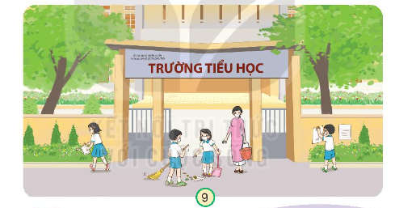
Thứ……ngày…..tháng…..năm…….
TỰ NHIÊN VÀ XÃ HỘI
Bài 7: GIỮ AN TOÀN VÀ VỆ SINH Ở TRƯỜNG (T3)
2. Thực hành:
Cùng các bạn làm vệ sinh trường học và khu vực xung quanh trường.

Slide 5

Thứ……ngày…..tháng…..năm…….
TỰ NHIÊN VÀ XÃ HỘI
Bài 7: GIỮ AN TOÀN VÀ VỆ SINH Ở TRƯỜNG (T3)
Giữ an toàn, vệ sinh trường học nhằm phòng tránh rủi ro, bảo vệ sức khoẻ và giúp chúng em học tập tốt.
Em cần thường xuyên tham gia những việc làm góp phần giữ an toàn và vệ sinh ở trường. Đó cũng là cách em thể hiện tình yêu đối với “ ngôi nhà thứ hai” của mình.

Slide 6

XIN CHÂN THÀNH CẢM ƠN
QUÝ THẦY CÔ GIÁO VÀ CÁC EM

